Slide 1

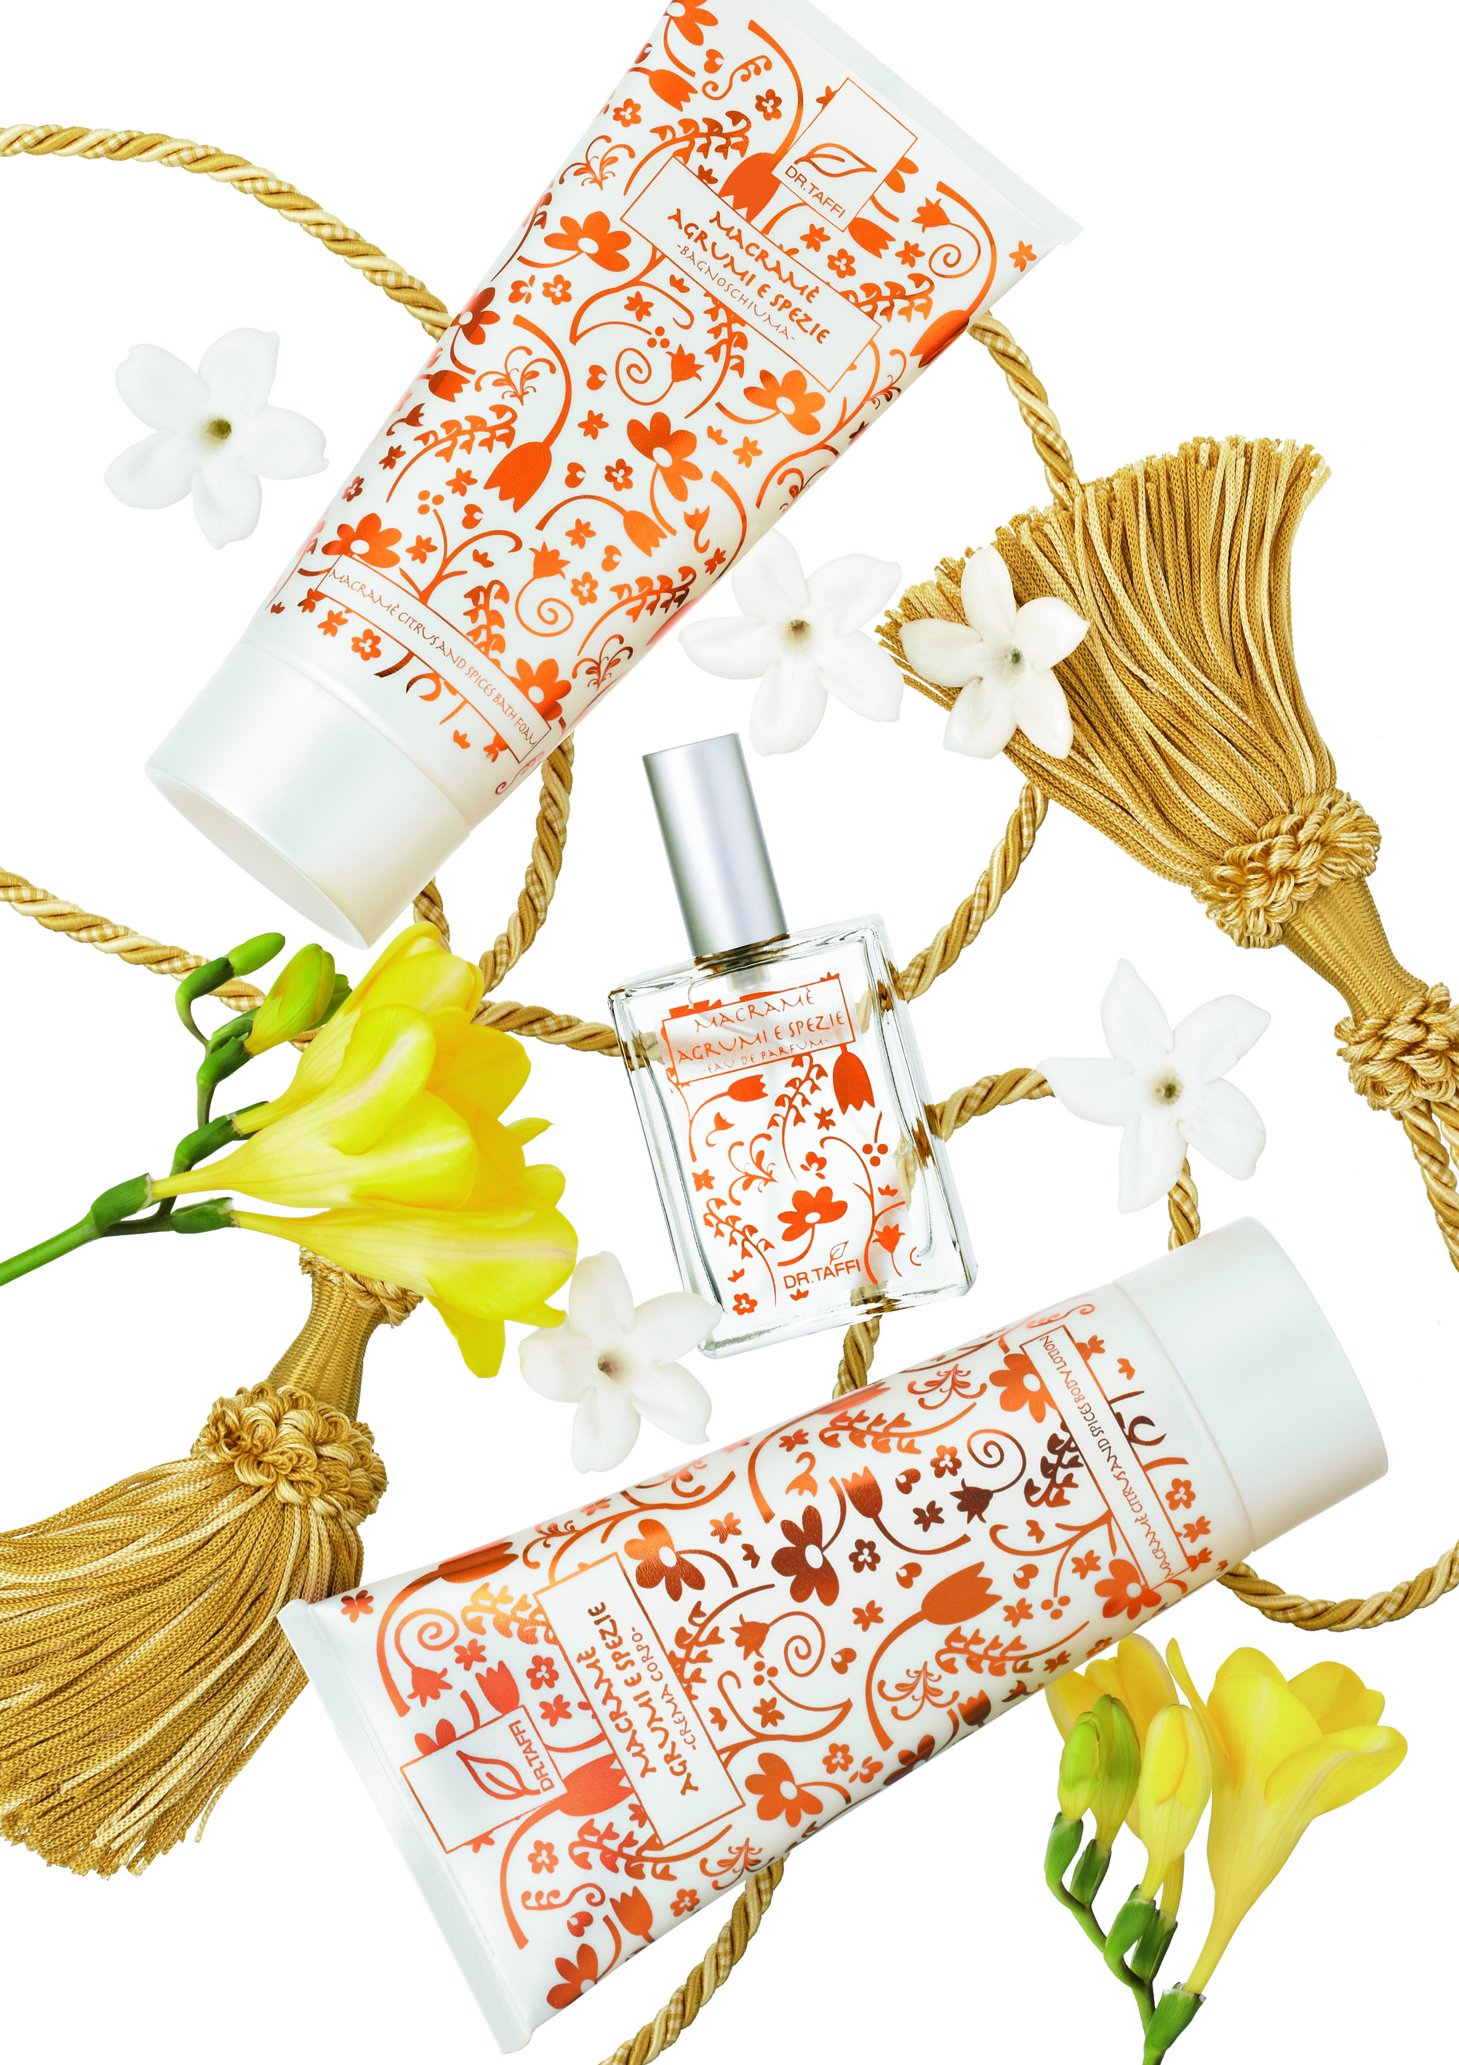
ドクタータッフィ
―植物学者が贈る、イタリアのオーガニックブランド「DR.TAFFI」 ―
プロフマティ ディ ベネッセーレ マクラメ シトラス＆スパイス 全3製品
「パフューム」「ボディローション」「バスフォーム」
2016年5月19日（木）新発売
ドクタータッフィ
DR.TAFFIから新たに「マクラメ シトラス&スパイス」シリーズが登場します。
同シリーズは、主にトスカーナ地域と中東、アジアの国々から採れる天然成分を使用した製品です。さわやかなシトラスの香りに、フレッシュとスパイシーさも盛り込んだこのシリーズは、
アラブの砂漠から南イタリアに吹いてくる風、「シロッコ（初夏にアフリカから地中海を越えて
イタリアに吹く暑い南風）」がボルゲリ地域に到達した時に広がる魅力的な香りをイメージした
製品です。
南イタリアから運ばれてくるアラブのスパイシーな香りと、トスカーナの自然豊かな香りが混ざる
神秘的で魅惑的な新製品をぜひお試しください。
読者お問い合わせ先
DR.TAFFI 青山店
〒107-0062
東京都港区南青山5-13-1
TEL：03-6419-7392
営業時間：11:00～21:00
プレスお問い合わせ先
（株)ベンチャーバンク 経営企画室 PR戦略グループ
〒107-0061東京都港区北青山1-2-3青山ビル11F
TEL：03-6386-3381 FAX：03-3470-3423

Slide 2
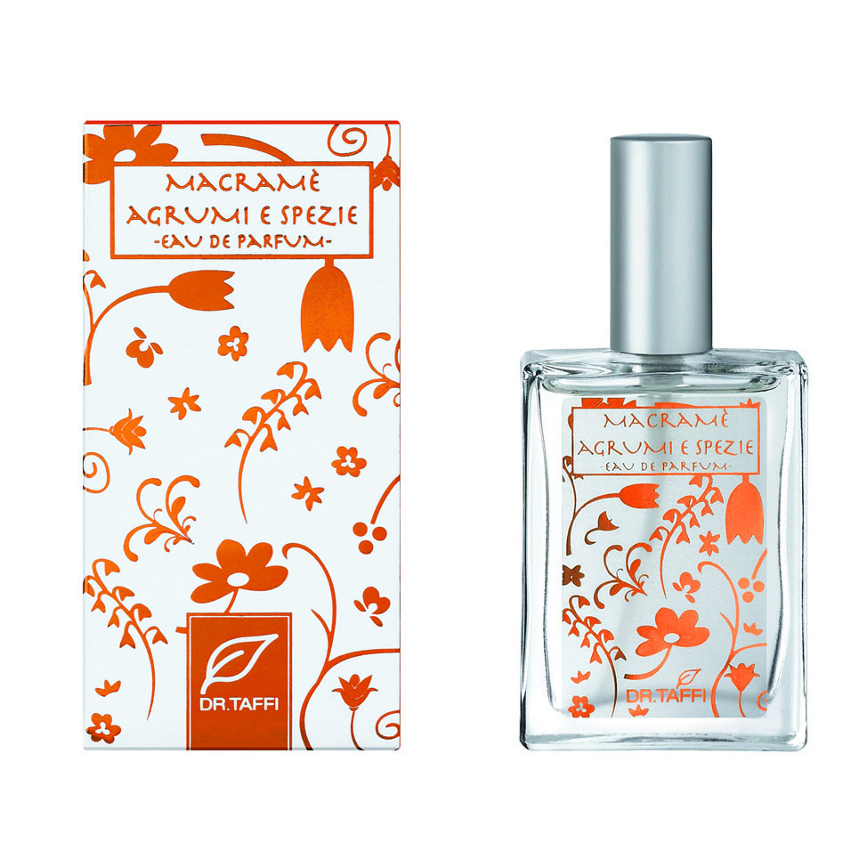
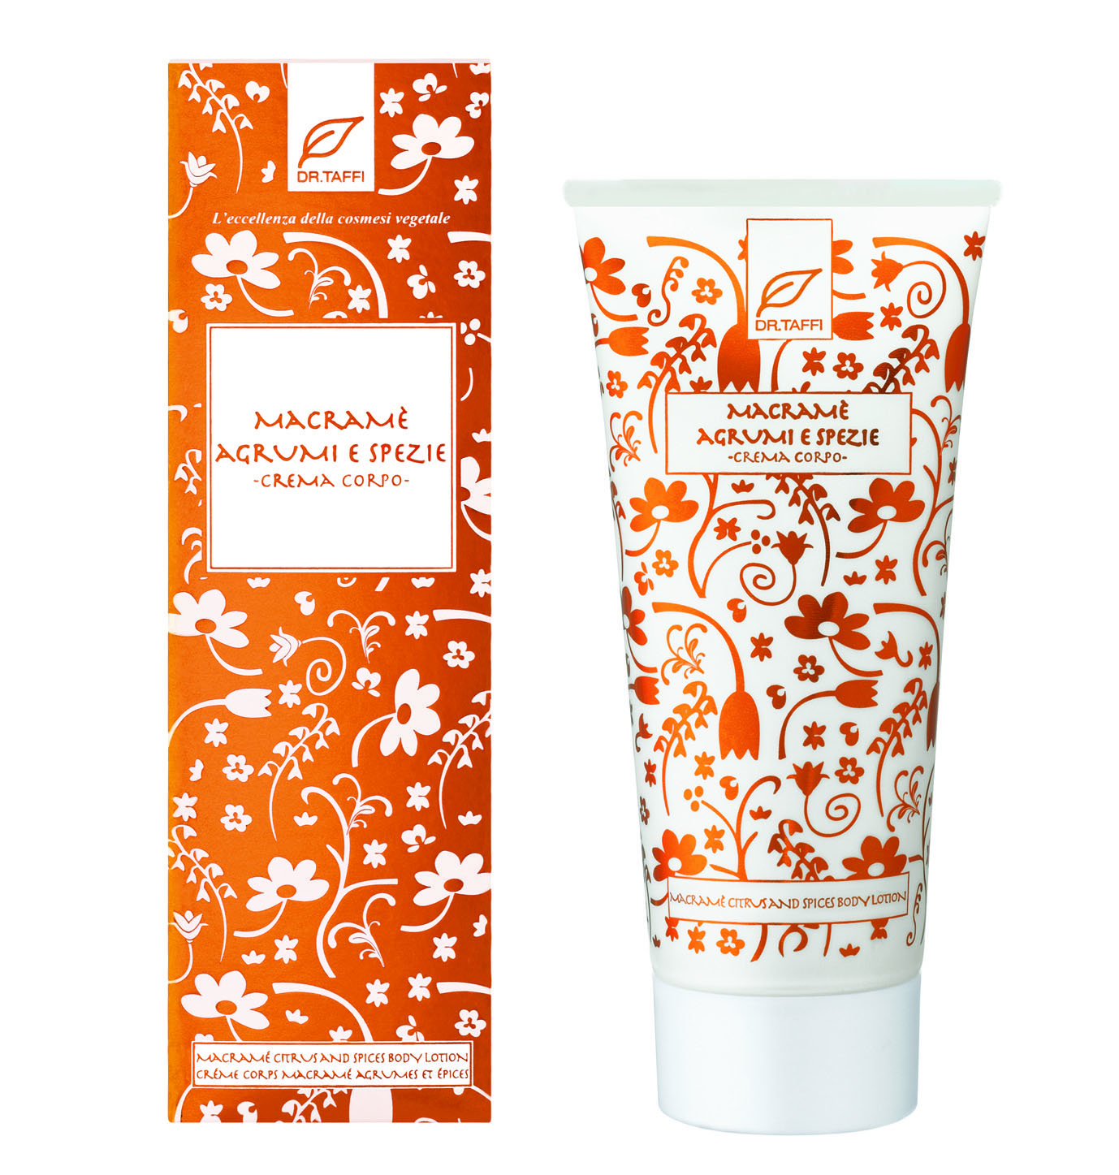

ドクタータッフィ
―植物学者が贈る、イタリアのオーガニックブランド「DR.TAFFI」 ―
プロフマティ ディ ベネッセーレ マクラメ シトラス＆スパイス 全3製品
「パフューム」「ボディローション」「バスフォーム」
2016年5月19日（木）新発売
プロフマティ ディ ベネッセーレ
パフューム マクラメ シトラス＆スパイス
35ml ￥2,845（税抜）
マクラメシトラス＆スパイスは、主にトスカーナ地域と中東、アジアの国々から採れる成分からできているパフュームです。独特なシトラスの香りに、
フレッシュとスパイシーな香りを融合させています。クチナシ、フリージア、ローズ、シトラスはトスカーナ地域を代表する花々。ジャスミンやコリアンダー、バニラ、パチュリ、ベチバーはアジアと中東の香りを思い起こさせます。
アラブの砂漠から南イタリアに吹いてくる風がボルゲリ地域に到達すると
マクラメシトラス＆スパイスの香りのノートを感じることができます。
配合成分
エタノール、香料、水、へキシルシンナマル、
ヒドロキシトロネラール、リモネン、リナロール、ゲラ二オール
ＨＥＡＤ
クチナシ、フリージア
シトラス
ＨＥＡＲＴ
ジャスミン
ローズ、コリアンダー
ＢＡＳＥ
バニラ、パチュリベチバー
プロフマティ ディ ベネッセーレ
ボディローション マクラメ シトラス＆スパイス
200ml ￥2,845（税抜）
●オーガニック認証（バイオアグリサート）取得製品
シアバター、アボカドオイル、ウィートジャームオイル、ハニー配合でたっぷり保湿
しながら栄養を与えるボディローションです。
イタリアトスカーナとオリエンタルな国々に広がる、好奇心溢れる魅惑的な香りが
肌全体に広がります。
お風呂上がりの保湿にマッサージしながら肌全体になじませてお使いください。
配合成分
水、セテアリルアルコール、カプリル酸/カプリン酸トリグリセリド、グリセリン、香料、アラキジルアルコール、ジカプリリルエーテル、セテアリルグルコシド、ベヘニルアルコール、へキシルシンナマル、パーシアグラティッシマアボカドオイル、セテアリル硫酸Ｎａ、ブチロスパーマムパーキーバター（シアバター）、ウィートジャームオイル、
ベンジルアルコール、安息香酸ナトリウム、アラキルグルコシド、キサンタンガム、ヒドロキシシトロネラール、乳酸、パルミチン酸レチノール、ハニー、デヒドロ酢酸ナトリウム、酢酸トコフェロール、シトラスオーランティアムダルシス（スウィートオレンジ果実)エキス、アロエバルバデンシスリーフエキス、チャノキ葉エキス、リンゴ果実エキス、レシチン、リモネン、リナロール、トコフェロール、パルミチン酸アスコルビル、アルシーアオフィシナリス根エキス、ウスベニアオイ花/葉エキス、クエン酸
プロフマティ ディ ベネッセーレ
バスフォーム マクラメ シトラス＆スパイス
200ml ￥2,215（税抜）
●オーガニック認証（バイオアグリサート）取得製品
スパイシーとシトラスのノーツの泡で優しく体を包み込むバスフォームです。
アルテア、アロエ、マロウ成分が肌を保湿し、滑らかに仕上げます。
緑茶、リンゴ、オレンジのエキスも配合で肌を整えて健康的な素肌に導きます。
体洗いとしてはもちろん、シャンプーとしてもお使いいただけます。
配合成分
水、ココベタイン、スルホコハク酸ラウリル２Ｎａ、ココイルイセチオン酸ナトリウム、香料、乳酸、へキシルシンナマル、安息香酸ナトリウム、ベンジルアルコール、ココグルコシド、オレイン酸グリセリル、グリセリン、ヒドロキシトロネラール、デヒドロ酢酸ナトリウム、アロエバルバデンシスリーフエキス、リンゴ果実エキス、シトラスオーランティアムダルシス（スウィートオレンジ果実)エキス、チャノキ葉エキス、リモネン、リナロール、ウスベニアオイ花/葉エキス、アルシーアオフィシナリス根エキス
ＨＥＡＤ
クチナシ、フリージア
ＨＥＡＲＴ
シトラス、ジャスミン
ローズ、コリアンダー
ＢＡＳＥ
バニラ、パチュリベチバー

